Slide 1
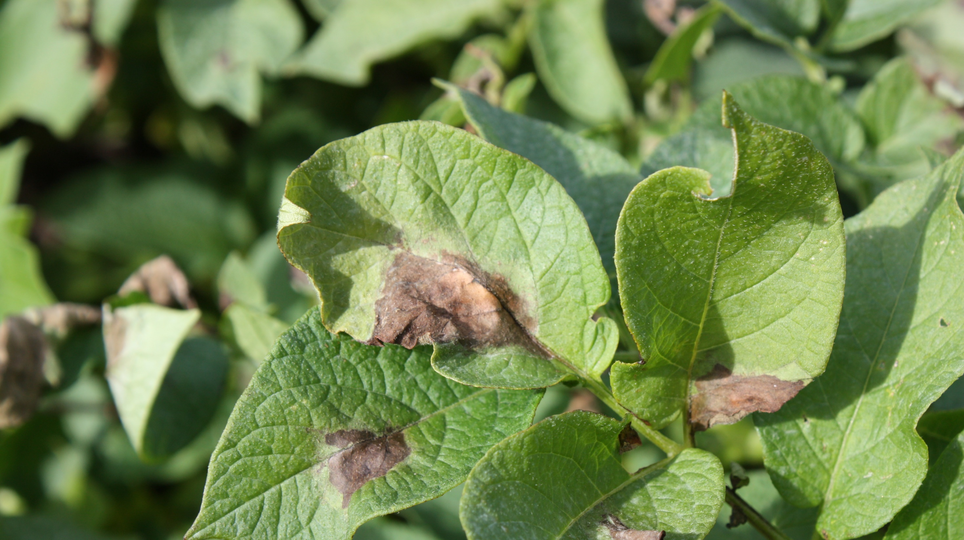

Skimmelstrategi 2026
Lars Bødker
On-line - onsdag den 28. januar 2026

Slide 2
Dagsorden
Formål med strategi
Strategi 2025
Strategi 2026
Generelle anbefalinger
Mandagsmøder og ad hoc-møder
Genotyper og fænotyper og indsamling af skimmelisolater
Evt.

Slide 3
Formål med strategi
Effektiv forebyggelse kartoffelskimmel på grund af udbytte og kvalitet

Slide 4
Formål med strategi
Effektiv forebyggelse kartoffelskimmel på grund af udbytte og kvalitet
Nedsætte risiko for udvikling af nye skimmeltyper
  Mutation og seksuel rekombination (oosporer)
    Nedbrydning af R-gener
    Fungicidresistens
Forhindre risikoen mutation
  Nedbrydning af R-gener
  Fungicidresistens
Forhindre risikoen for produktion af oosporer = kønnet rekombination
  Nedbrydning af R-gener
  Fungicidresistens
  Tidlig smitte

Slide 5
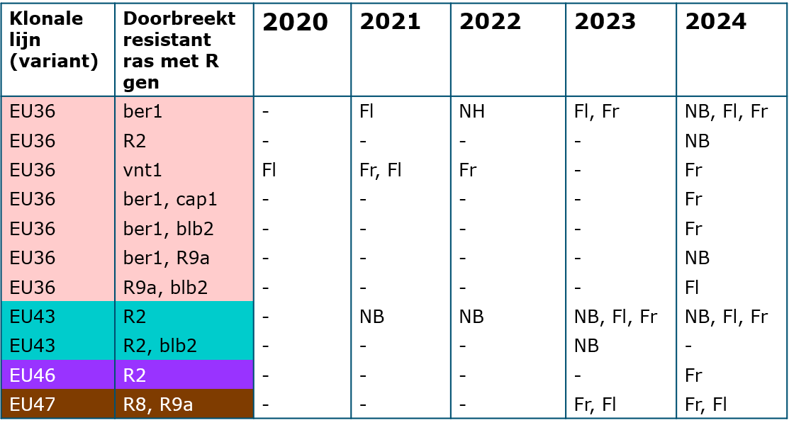
Resistensgener kan nedbrydes ved punktmutation
Skimmel-
varianter
Brydning
R-gen
Kilde: Geert Kessel, WUR

Slide 6
Formål med strategi
Effektiv forebyggelse kartoffelskimmel på grund af udbytte og kvalitet
Nedsætte risiko for udvikling af nye skimmeltyper
  Mutation og seksuel rekombination (oosporer)
    Nedbrydning af R-gener
    Fungicidresistens
Tidligere og kraftigere angreb (oosporer, knoldskimmel)
  Større pesticidforbrug - stopbehandlinger
  Tidlig vækststandsning
Forhindre risikoen mutation
  Nedbrydning af R-gener
  Fungicidresistens
Forhindre risikoen for produktion af oosporer = kønnet rekombination
  Nedbrydning af R-gener
  Fungicidresistens
  Tidlig smitte

Slide 7
Skimmelstrategi 2025

Slide 8
Skimmelstrategi 2025

Slide 9
Skimmelstrategi 2026

Slide 10
Variabel dosering i 2026 – simplificeret

Slide 11
Generelle anbefalinger
Beskyt oxathiapiprolin
  Kun to behandlinger i 14 dages interval med én anden behandling imellem
  Ingen behandling på etableret skimmel
  Ingen behandling senere end 25. juli

Slide 12
Generelle anbefalinger
Beskyt oxathiapiprolin
  Kun to behandlinger i 14 dages interval med én anden behandling imellem
  Ingen behandling på etableret skimmel
  Ingen behandling senere end 25. juli
Beskyt mandipropamid
  Kun én behandling med mandipropamid før tilvækstblok. Den første.

Slide 13
Generelle anbefalinger
Beskyt oxathiapiprolin
  Kun to behandlinger i 14 dages interval med én anden behandling imellem
  Ingen behandling på etableret skimmel
  Ingen behandling senere end 25. juli
Beskyt mandipropamid
  Kun én behandling med mandipropamid før tilvækstblok. Den første.
Forstærk fluazinam
  enten med propamocarb eller
  mandipropamid

Slide 14
Generelle anbefalinger
Blanding og skift mellem midler (mix og alternering)
  Hver behandling skal minimum indeholde to aktiv stoffer
  To behandlinger efter hinanden skal indeholde tre aktive midler

Slide 15
Generelle anbefalinger
Blanding og skift mellem midler (mix og alternering)
  Hver behandling skal minimum indeholde to aktiv stoffer
  To behandlinger efter hinanden skal indeholde tre aktive midler
Variabel dosering
  Kun mandipropamid og propamocarb

Slide 16
Generelle anbefalinger
Blanding og skift mellem midler (mix og alternering)
  Hver behandling skal minimum indeholde to aktiv stoffer
  To behandlinger efter hinanden skal indeholde tre aktive midler
Variabel dosering
  Kun mandipropamid og propamocarb
Forebyg pesticidrester i knolde
  Ingen behandling med propamocarb efter 17. august i stivelseskartofler

Slide 17
Generelle anbefalinger
Blanding og skift mellem midler (mix og alternering)
  Hver behandling skal minimum indeholde to aktiv stoffer
  To behandlinger efter hinanden skal indeholde tre aktive midler
Variabel dosering
  Kun mandipropamid og propamocarb
Forebyg pesticidrester i knolde
  Ingen behandling med propamocarb efter 17. august i stivelseskartofler
Følg én strategi – ”No shopping”

Slide 18
Generelle anbefalinger
Resistente/robuste sorter
  Vigtigt at beskytte R-gener (1-2 gen sorter), indtil kassetter med 3-4 gener er klar
  Princip: samme strategi som i modtagelige sorter
  Justering i vækstsæsonen – følg mandagsmøderne

Slide 19
Mandagsmøder - online
  Online-møde mandag kl. 8.00-8.15 fra ultimo maj til september
    Skimmel – fokus på Skimmelstrategi 2026
    Bladplet – fokus på først behandling
    Cikader – fokus på først behandling og behov for anden behandling

Slide 20
Mandagsmøder - online
  Online-møde mandag kl. 8.00-8.15 fra ultimo maj til september
    Skimmel – fokus på Skimmelstrategi 2026
    Bladplet – fokus på først behandling
    Cikader – fokus på først behandling og behov for anden behandling
  Ad hoc møder – indkaldelse med kort varsel
    Nye afgørende forskning – opdagelser
      Patotyper (virulens), fungicidresistens
    Nye afgørende regelændringer

Slide 21
Mandagsmøder - online
  Online-møde mandag kl. 8.00-8.15 fra ultimo maj til september
    Skimmel – fokus på Skimmelstrategi 2026
    Bladplet – fokus på først behandling
    Cikader – fokus på først behandling og behov for anden behandling
  Ad hoc møder – indkaldelse med kort varsel
    Nye afgørende forskning – opdagelser
      Patotyper (virulens), fungicidresistens
    Nye afgørende regelændringer
  Alle er velkommen
    Send mail til lab@seges.dk

Slide 22
